Slide 1
Web Shells實戰測試
108學年下學期
人工智慧與資訊安全
報告人:
指導老師:偉大的恩師龍大大

Slide 2
agenda
Web shell
Web shell測試環境
Web shell實戰1
Web shell實戰2
Web shell實戰3
Web shell程式分析
參考文獻

Slide 3
Web shell

Slide 4
Web shell

Slide 5
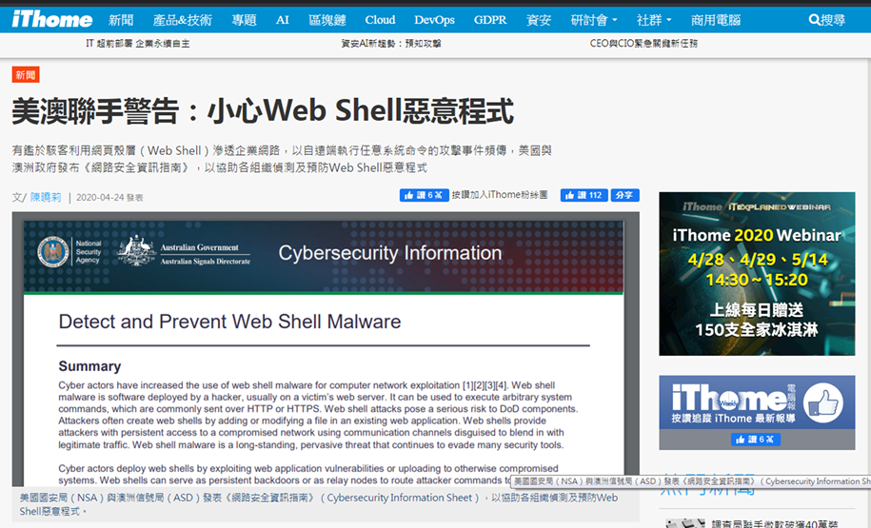
2020-04-24
https://www.ithome.com.tw/news/137211

Slide 6
Web shell
測試環境

Slide 7
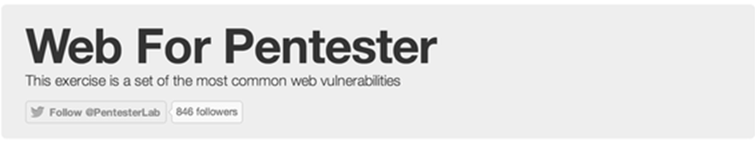
漏洞平台
1. PentesterLab| Web for Pentester平台
2. DVWA平台

Slide 8
Web for Pentester平台建置

Slide 9


測試環境
1.使用virtualbox建置測試環境
2.需在同網段=== virtualbox使用橋接

Slide 10


Slide 11
Web shell
實戰測試

Slide 12
Web shell實戰測試
Web shell實戰測試1
Web shell實戰測試2
Web shell實戰測試3
Web shell實戰測試4一句話木馬

Slide 13
1
Web shell
實戰測試

Slide 14
Web shell
程式分析

Slide 15
參考文獻

Slide 16
參考文獻
Web shell
https://en.wikipedia.org/wiki/Web_shell
Web Shells Penetration Testing
https://www.hackingarticles.in/web-shells-penetration-testing/

